Slide 1
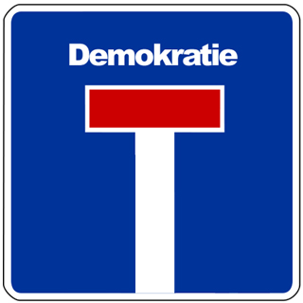
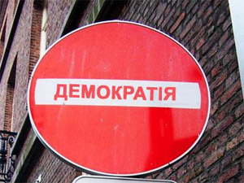
б
ПОНЯТТЯ, ФОРМИ ТА ПРИНЦИПИ ДЕМОКРАТІЇ

Slide 2
План розповіді про демократію:
1: Що таке демократія і де вона виникла?
2:Головні елементи демократії, інститути та релігія з демократією.
3: Форми демократії.
4: Основні демократичні принципи.

Slide 3
1: Що таке демократія і де вона виникла?
Демокра́тія — політичний режим, за якого єдиним легітимним джерелом влади в державі визнається її народ. При цьому управління державою здійснюється народом, безпосередньо (пряма демократія), або опосередковано через обраних представників (представницька демократія).
Іноді демократію визначають також як набір ідей і принципів, що стосуються свободи, власне, вона і являє собою інституціональну свободу. У формулюванні 16-го президента США Авраама Лінкольна, демократія — врядування «іменем народу, силами народу і для народу».

Slide 4
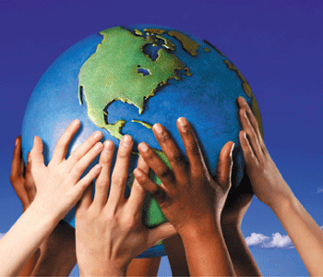
Демократія виникла у Стародавній Греції, стародавні греки були також першими дослідниками її феномену. Крім того в Елладі був поширений такий поділ держав за формами правління: «один керівник» (монархія), «перший, кращий, здатний + сила, влада» (аристократія) і «народне правління» (демократія). Однак, у Стародавній Греції (так само як і у Стародавньому Римі) рабів і чужоземців не відносили до громадян — демосу. Те саме стосується і деяких середньовічних держав, які називали демократіями, адже влада належала народу (виборність влади), але при цьому певну, досить велику, частину суспільства просто не відносили до народу, представники цієї решти не мали права голосу. Тому деякі дослідники вживають такі терміни, як рабовласницька демократія (до якої відноситься й Афінська демократія), феодальна демократія, буржуазна демократія, соціалістична демократія тощо.

Slide 5
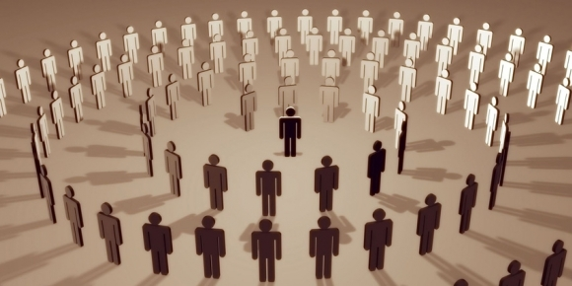
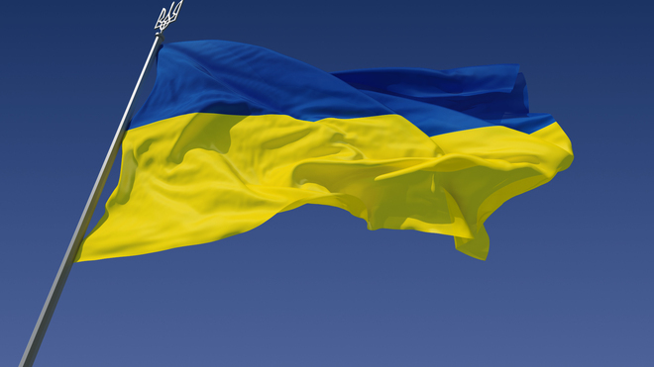
2: а)Головні елементи демократії!
В сучасному світі все ще змішують поняття демократії (народовладдя) з конкретним проявом її — формою державної влади, яка є зручною в сучасному світі з ринковою економікою, зокрема у США та країнах Західної Європи. Тому кажуть, що демократія обов'язково включає такі елементи:
виборність органів влади,
поділ державної влади на три гілки законодавчу, виконавчу та судову,
підпорядкування меншості більшості,
захист прав меншості,
наявність політичних прав і свобод.

Slide 6
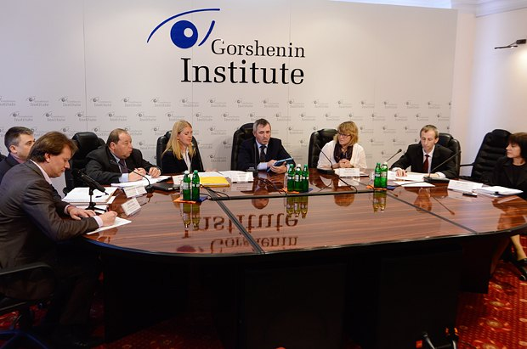
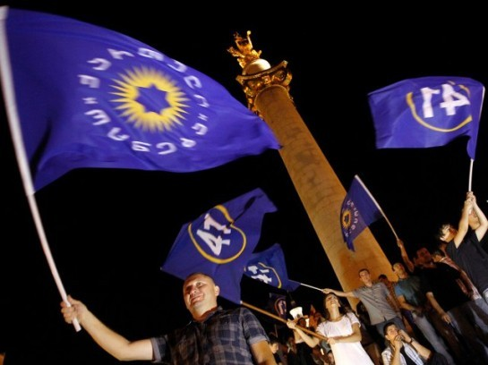
б)Іститути демократії.
На сьогоднішній день для багатьох ліберальних демократій характерна наявність таких інститутів:
1. Виборні державні посади.
2. Вільні, чесні і такі, що регулярно проводяться, вибори, в яких має право брати участь кожен громадянин.
3.Чуйність уряду.
4. Свобода самовираження.
5. Доступ до альтернативних і незалежних джерел інформації.
6. Автономія громадських організацій.
7. Загальне охоплення громадянства. Кожен дорослий житель, що постійно проживає в країні і підкоряється її законам повинен мати всі права громадянина.

Slide 7
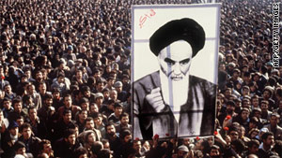
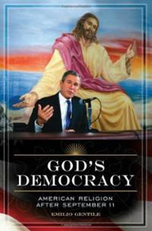
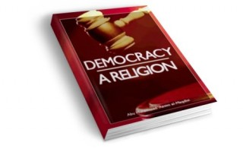
в)Релігія з демократією.
Перелік основних релігій за країнами з представницькою демократією охоплює всі світові і безліч національних релігій. У ряді країн це християнство, в Індонезії — іслам, в Монголії — буддизм. У найбільш населеній демократичній державі — Індії — переважає індуїзм. Багато релігій стверджують про здатність кожної людини до морального вибору, що історично сприяло поширенню ідей про рівність і, як наслідок, про демократію.Деякі християни висловлюють сумнів у тому, що їхня релігія сумісна з демократією.

Slide 8
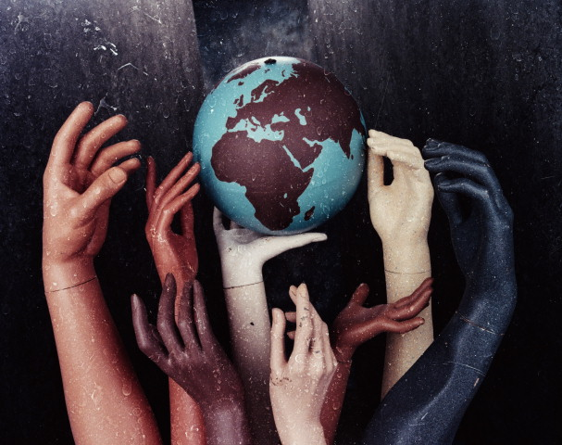
3:Форми демократії:
а) пряма демократія;
б) представницька(репрезентативна)демократія.

Slide 9
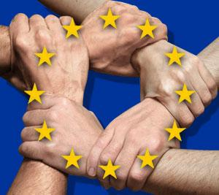
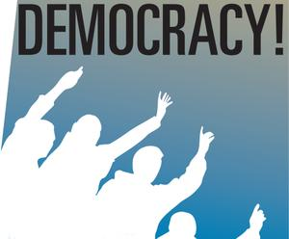
а)Пряма демократія
У прямій демократії між волею народу і її втіленням у рішення немає опосередкованих ланок: народ сам бере участь в обговоренні і прийнятті рішень. У подібній формі демократія була реалізована в Афінському полісі, відомо, що народні збори, як правило, збиралися кожні дев'ять років для прийняття важливіших рішень. Подібний варіант самоуправління використовується і сьогодні в організаціях і невеликих територіальних спільнотах (містах, общинах) у формі зборів, у ході яких громадяни обговорюють проблеми управління, фінансування суспільних проектів, соціальних програм. Іншою формою прямої демократії є сам процес виборів, в ході яких здійснюється волевиявлення народу стосовно своїх представників в органи державної влади.Законодавство багатьох країн передбачає: безпосередні форми участі громадян у законодавстві - референдум і ініціативні рухи.Референдум, який інколи називається плебісцитом (що в дослідному перекладі - народне рішення), є прямим голосуванням народу з найважливіших державних питань. Розрізняють два види референдумів. Одні з них є своєрідним опитуванням, за результатами якого закони не приймаються, але влада повинна враховувати його результати.Результати референдумів другого виду мають значення закону. З їх допомогою затверджуються конституції або поправки до неї, проекти законів.Ініціатива - це процедура, засобом якої громадяни пропонують обговорити яке-небудь питання, безпосередньо на референдумі, або законодавчими органами.

Slide 10
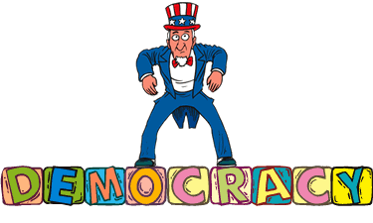
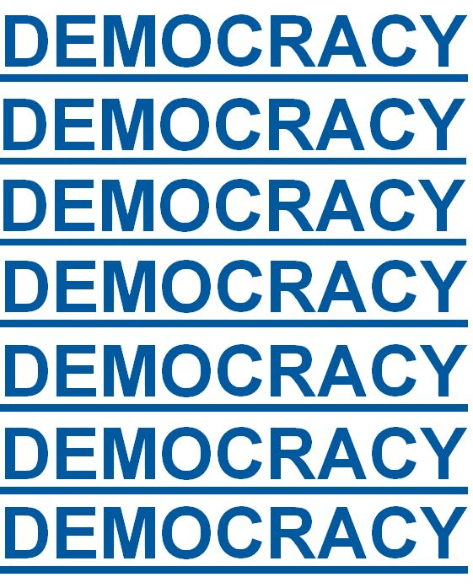
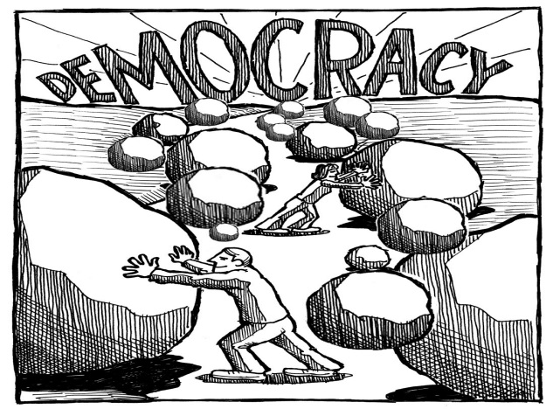
б)Представницька(репрезентативна)демократія.
У представницькій (репрезентативній) демократії воля народу виражається не прямо, а через інститут посередників, тому її ще називають делегованою демократією. Депутати, політичні лідери, отримавши "мандат довір'я" від народу через процедуру голосування, повинні втілити цю волю в законах і рішеннях, які приймаються.Плюси і мінуси кожної форми демократії:
Учені сперечаються про плюси і мінуси кожної форми демократії. Опоненти прямої демократії приводять аргументи її неефективності, вказуючи:
- на складність прийняття погоджених рішень;
-на недостатню компетентність і на емоційну неврівноваженість народу;
-на високий ступінь маніпульованості суспільною думкою з боку професійних політиків, що дозволяє перемогти на виборах не мудрим лідерам, а демагогам;
-на значне поширення різних думок, що заважає виробленню рішень.
Розвиток сучасних комп'ютерних технологій приносить нові моменти в розвиток сучасної демократії. Прибічники прямої демократії пов'язують вирішення проблеми абсентеїзму з розвитком "комп'ютерної демократії" або "телематичної демократії".Сучасні потреби демократичного розвитку вимагають збалансованого співвідношення прямої і представницької демократії. Демократія є постійним процесом удосконалення, тому що сучасні її форми не є ідеальними.

Slide 11
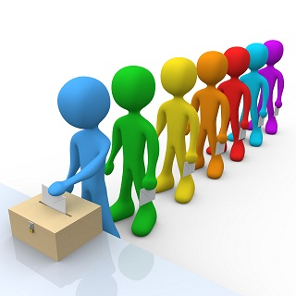
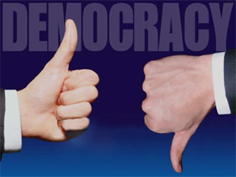
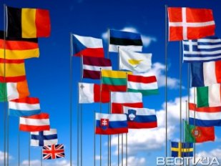
4)Основні демократичні принципи.
Основними демократичними принципами, що забезпечують функціонування сучасного цивілізованого суспільства, є такі:
1. Зверхність права, правового закону, тобто існування закону для людини, а не людини для закону, гарантії прав особистості від свавілля політичної влади. 2. Плюралізм (від лат. pluralіs – множинний), тобто можливість існування різних думок, партій, організацій, ідеологій тощо. Згідно з цим принципом суспільно-політичне життя має складатись з діяльності численних взаємозалежних і водночас автономних соціальних та політичних груп, партій, організацій, ідеї та програми яких вільно порівнюються та змагаються між собою. Проявом плюралізму в політичній системі є багатопартійність. Плюралізм гарантує існування свободи думки, совісті та віросповідання, громадсько-політичних об’єднань та ініціатив. 3. Поділ влади, тобто відокремлення виконавчої влади від законодавчої та незалежність судової влади, а також існування системи “стримувань та противаг”.

Slide 12
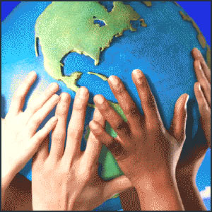
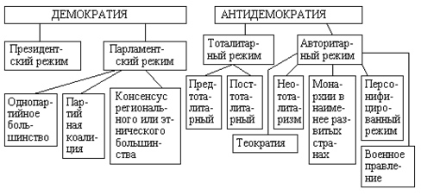
4. Принцип представництва. Залишком безпосередньої демократії у сучасних державах є лише референдуми.
5. Принцип взаємозв’язку свободи і відповідальності, прав і обов’язків.
6. Забезпечення інтересів більшості при гарантуванні прав меншості відстоювати власну позицію, відігравати свою роль у суспільному житті.
7. Гласність та врахування громадської думки. Гласність передбачає відкритість держави та державних діячів для критики з боку суспільства; доступність інформації, що має суспільне значення; розвинену та налагоджену систему засобів масової інформації, перш за все незалежних, тобто вільних від державно-політичної цензури. Гласність не може бути всеохоплюючою – її межі визначаються морально-правовим рівнем суспільства та стосуються сфери державних таємниць, які повинні бути чітко фіксовані законом; особистої честі та гідності, приниження яких також повинно каратись законом; та загальноприйнятних норм моралі та відносин між людьми, зокрема таких порушень цих норм, як порнографія, насильство, заклики до національної, релігійної та соціальної ворожнечі і т.ін. Свобода слова можлива лише якщо є відповідальність за це слово.

Slide 13
ДЯКУЮ ЗА УВАГУ

